Slide 1
ZAVRŠNI STRUČNI RAD: INFRACRVENI SENZOR
MENTOR: UČENIK: RAZRED:
Goran Gomaz, dipl. ing. Domagoj Maček 4.G

Slide 2
UVOD
U završnom radu tema je infracrveni senzor, tj. obrađena je primjena sigurnosnog sustava upravljanja vozilom unatrag koji je realiziran pomoću infracrvenog senzora.
Senzori su pretvornici ili mjerna osjetila koji su dio nekog mjernog sustava te je taj mjerni sustav u izravnom ili neizravnom dodiru s mjernom veličinom i daje izlazni signal ovisan o njezinu iznosu.
U zadanom završnom radu od senzora primjenjuje se infracrveni senzor za mjerenje udaljenosti nekog predmeta ili nekakve udaljene prepreke. Ovakav senzor nam omogućuje da s određenom točnošću možemo odrediti koliko se nešto daleko nalazi od nas, a da uopće ne mora doći do fizičkog kontakta. Ta informacija nam može biti vrlo korisna u svakodnevnom životu jer uz pomoć nje možemo na određen način reagirati.

Slide 3
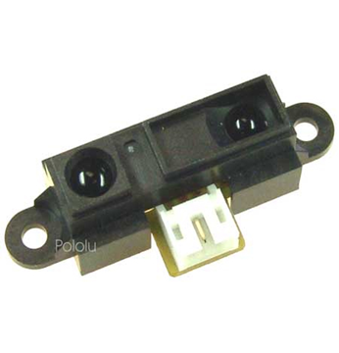

INFRACRVENI SENZOR (SHARP GP2Y0A21YKOF)
Na ovoj vrsti infracrvenog senzora se temelji cijeli završni rad.
Ovu vrstu senzora udaljenosti proizvodi japanska tvrtka Sharp i popularan su izbor za mnoge projekte koji zahtijevaju precizna mjerenja udaljenosti.
Povezivanje s većinom mikrokontrolera je jednostavno: jedan analogni izlaz može se povezati s analogno-digitalnim pretvaračem za mjerenje udaljenosti.
Senzor Sharp GP2Y0A21YKOF
Logo tvrtke Sharp

Slide 4
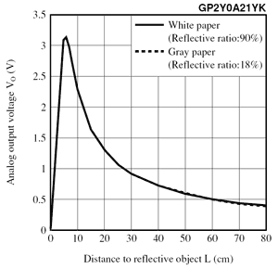
OPIS RADA SENZORA
Senzor mjeri fizikalnu veličinu i pretvara ju u signal pogodan za daljnju obradu (najčešće u električni signal).
Odnos između izlaznog napona senzora i inverzne izmjerene udaljenosti približno je linearan u rasponu iskoristivosti senzora. Iz dijagrama se može isčitati da ukoliko je što manja udaljenost između senzora i nekog objekta, to je izlazni napon veći.
Dijagram ovisnosti izlaznog napona o udaljenosti

Slide 5
ZNAČAJKE I SPECIFIKACIJE SENZORA
Minimalna i maksimalna udaljenost: 10 – 80 cm
Napon: 4.5 – 5 V
Struja: 30mA
Izlaz: Analogni napon
Period ažuriranja: 38 ± 10 ms
Dimenzije: 44.5 x 18.9 x 13.55 cm
Težina: 35 g

Slide 6

ARDUINO
Uz pomoć Arduino platforme omogućeno je djelovanje i prikaz načina rada infracrvenog senzora.
Arduino je open-source platforma koja se koristi za izgradnju elektroničkih projekata naprava koje omogućuju spajanje računala s fizičkim svijetom. Arduino je stvorila talijanska tvrtka SmartProjects 2005. godine rabeći 8-bitne mikrokontrolere Atmel AVR, da bi stvorili jednostavnu, malu i jeftinu platformu s kojom bi mogli lakše povezivati računala s fizičkim svijetom. Dizajneri su izabrali ime Arduino po imenu kafića u kojem su se sastajali kada su stvarali projekt.
Logo Arduina

Slide 7
SOFTVER I HARDVER
Završni rad obrađen je na Arduino Uno pločici i programiran je u Arduino IDE (integrated development environment).
Arduino Uno je mikrokontrolerska ploča bazirana na ATmega328P. Ima 14 digitalnih ulaznih / izlaznih pinova,16 MHz kvarcni kristal, USB priključak, utičnicu za napajanje, ICSP zaglavlje i gumb za resetiranje. Sadrži sve što je potrebno za podršku mikrokontrolera; jednostavno se poveže s računalom pomoću USB kabela ili se napaja s AC - DC adapterom ili baterijom da bismo započeli s radom.
Arduino IDE je aplikacija za Windows, MacOS i Linux koja je napisana u programskom jeziku Java. Koristi se za pisanje i učitavanje programa na Arduino kompatibilne ploče. Arduino IDE podržava jezike C i C++ koristeći posebna pravila strukturiranja koda.
Od svih komponenti koje sadrži Arduino i uz infracrveni senzor su završnom radu korištene su:
LED diode (4 crvenih, 1 zelena)
Piezo zujalica
Otpornik od 220 Ω
LCD zaslon
Žice
USB kabel

Slide 8
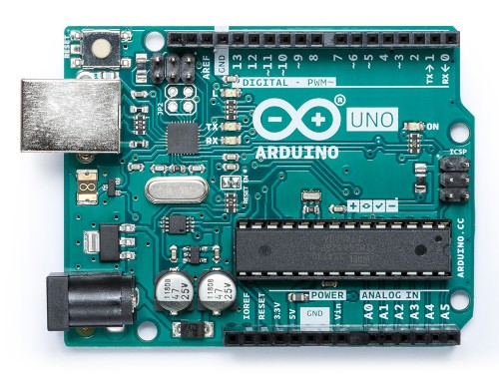
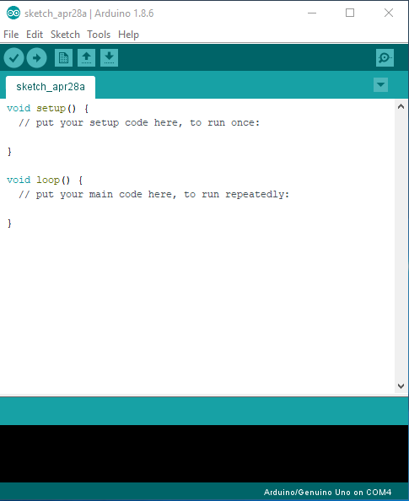
Arduino Uno
Arduino IDE

Slide 9
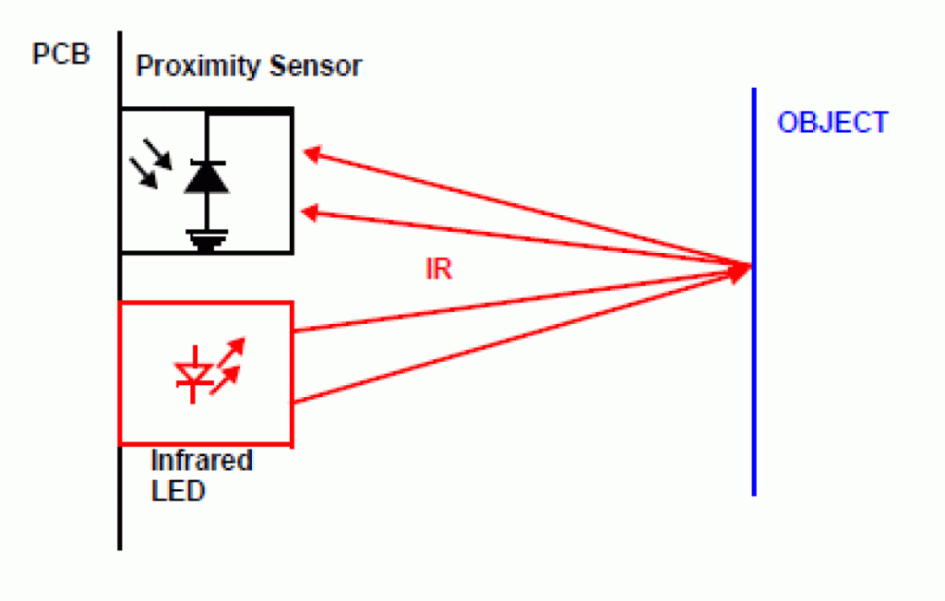
NAČIN RADA PROGRAMA
Program završnog rada treba se odvijati po sljedećim koracima:
Infracrveni senzor treba detektirati predmet na određenoj udaljenosti.
Na LCD zaslonu se treba prikazati udaljenost predmeta.
LED lampice se ovisno o udaljenosti predmeta uključuju. Crvene lampice moraju početi svijetliti jedna za drugom kada se predmet počinje sve bliže približavati senzoru, a sve moraju biti upaljene kada se senzor približi najmanjoj zadanoj udaljenosti između senzora i objekta. Zelena LED lampica mora biti upaljena cijelo vrijeme dok se ne upali prva crvena LED lampica.
Piezo zujalica se uključuje kada se senzor približi najmanjoj zadanoj udaljenosti između senzora i objekta.
Način detekcije predmeta pomoću infracrvenog senzora

Slide 10
ZAKLJUČAK
U ovom završnom radu glavni cilj je bio prikazati primjenu sigurnosnog sustva upravljanja vozilom unatrag realiziran infracrvenim senzorom.
Ovakva vrsta senzora je vrlo korisna tj. može spriječiti sudare ili razne vrste ozljeda i osigurati sigurniju i opušteniju vožnju.
Ono što se može zaključiti je da se senzori konstantno pojavljuju ne samo u tehnologiji već da se primjenjuju i u svakodnevnom životu, i da zbog njihove raširenosti razvoj senzora će se sve više povećavati.
Senzori su zamijenili i zamjenjuju čovjeka sve više u svakodnevnom radu što je od velike pomoći zbog njihove velike preciznosti.

Slide 11
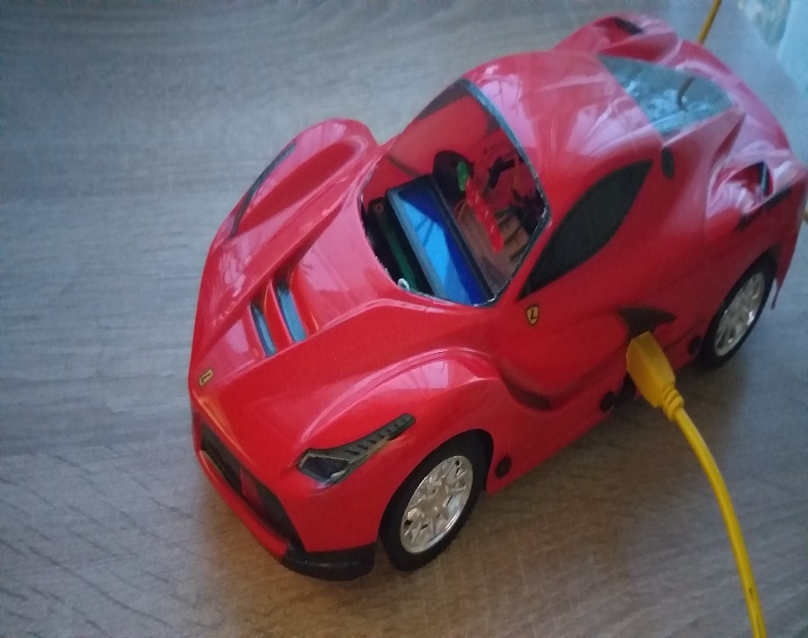
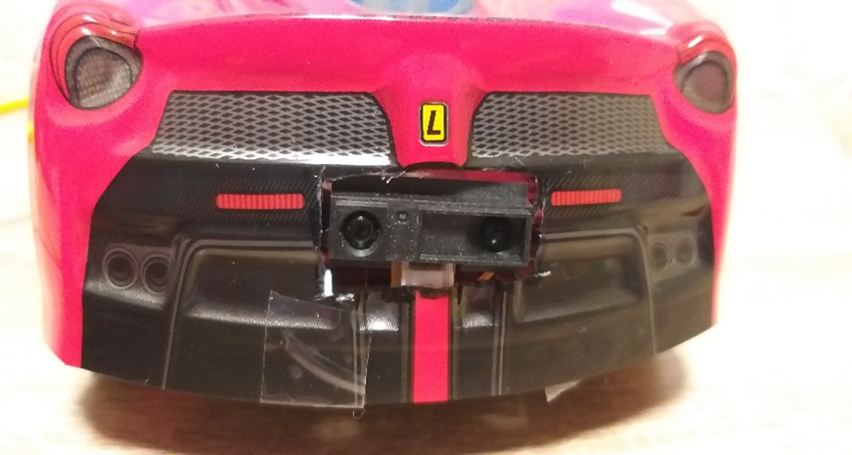
IZGLED ZAVRŠNOG RADA
Automobil sa svojom unutrašnjosti
Infracrveni senzor na stražnjoj strani automobila

Slide 12
HVALA NA PAŽNJI!

